Slide 1
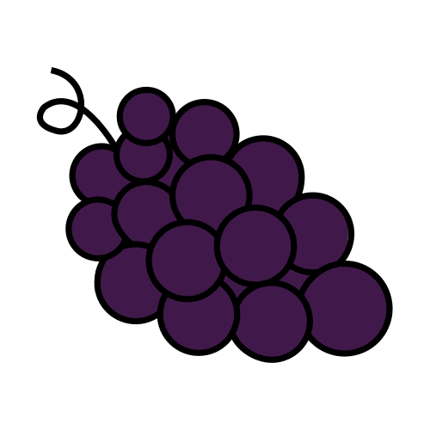
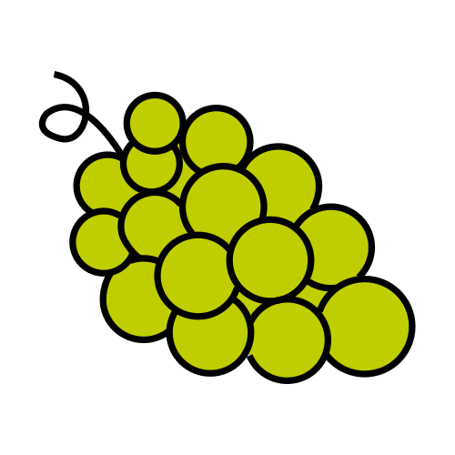


Las uvas se maduran

Slide 2

Hay un racimo de uvas.
¿Quieres ver cómo
cambian de color?

Slide 3

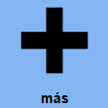

Hay una nueva uva negra,
¿quieres más?

Slide 4

Hay una nueva uva negra,
¿quieres más?

Slide 5

Hay una nueva uva negra,
¿quieres más?

Slide 6

Hay una nueva uva negra,
¿quieres más?

Slide 7

Hay una nueva uva negra,
¿quieres más?

Slide 8

Hay una nueva uva negra,
¿quieres más?

Slide 9

Hay una nueva uva negra,
¿quieres más?

Slide 10

Hay una nueva uva negra,
¿quieres más?

Slide 11

Hay una nueva uva negra,
¿quieres más?

Slide 12

Hay una nueva uva negra,
¿quieres más?

Slide 13
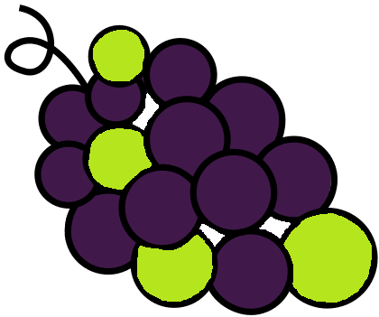
Hay una nueva uva negra,
¿quieres más?

Slide 14
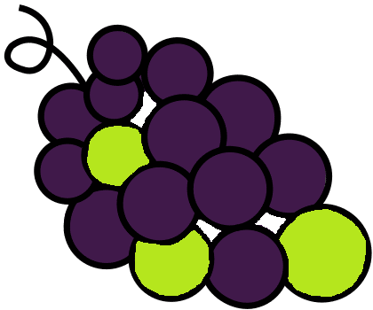
Hay una nueva uva negra,
¿quieres más?

Slide 15
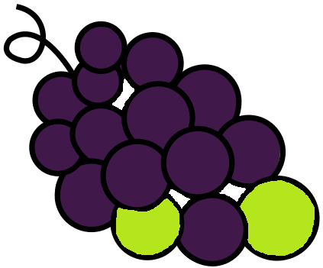
Hay una nueva uva negra,
¿quieres más?

Slide 16
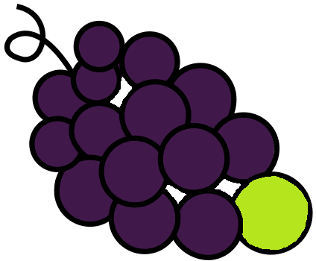
Hay una nueva uva negra,
¿quieres más?

Slide 17
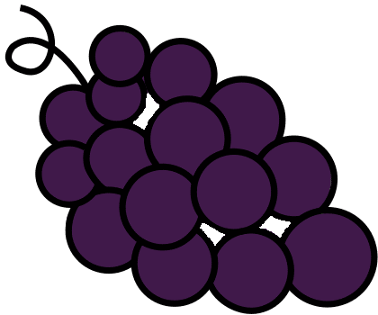
¡Tachan!
Todas las uvas se han madurado

Slide 18



¿Qué te ha parecido?

